Slide 1
소프트웨어테스팅및품질검증
과제
작 성 자 : 김덕일
학 번 : 201602012
학 과 : 컴퓨터공학과
제출 일시 : 2021/04/19

Slide 2
Home Study 1
다음의 명세를 기반으로 동등 분할을 만들고, 이에 따른 테스트 케이스를 도출하라.
[ K 항공사의 고객관리 시스템 중 마일리지 부분의 요구사항 ]
모든 회원은 가입 시 1000포인트의 마일리지를 지급받으며 일반등급으로 등록된다. 일반등급의 회원은 이용실적에 따라 1마일당 10포인트를 지급받게 되며, 총 마일리지가 2000포인트가 되면 실버회원이 되고, 실버회원은 1마일당 20포인트를 지급받는다. 총 마일리지가 5000포인트가 되면 골드회원이 되고, 골드회원은 1마일당 50포인트를 지급 받는다.

Slide 3
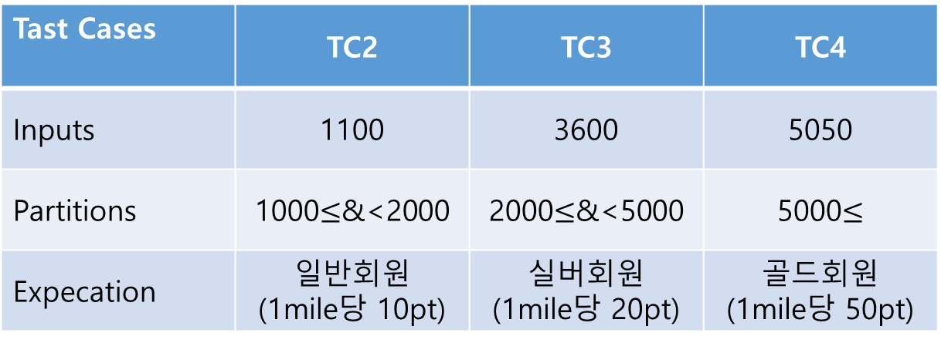
동등분할에 의한 테스트 케이스
회원 가입시 -> 일반회원 + 1000포인트
일반회원 -> 1마일당 10포인트
2000포인트 -> 실버회원
실버회원 -> 1마일당 20포인트
5000포인트 -> 골드회원
골드회원 -> 1마일당 50포인트
Tast Cases | TC2 | TC3 | TC4
Inputs | 1100 | 3600 | 5050
Partitions | 1000$≤$&<2000 | 2000$≤$&<5000 | 5000$≤$
Expecation | 일반회원 (1mile당 10pt) | 실버회원 (1mile당 20pt) | 골드회원 (1mile당 50pt)

Slide 4
Home Study 2
다음의 명세를 기반으로 경계값 분석을 실시하여 테스트 케이스를 도출하라.
[ KW 대학의 학사관리 시스템 중 학적관리 부분의 요구사항 ]
학생의 학점은 점수에 따라 달라진다. 시험점수(Exam mark)와 과제점수(Home work mark)의 합이 0점 미만이면 ‘NA’, 0점 이상 30점 미만이면 ‘D’, 30점 이상 50점 미만이면 ‘C’, 50점 이상 70점 미만이면 ‘B’, 70점 이상 100점 이하이면 ‘A’, 100점을 초과할 경우 ‘NA’로 처리되어야 한다.

Slide 5
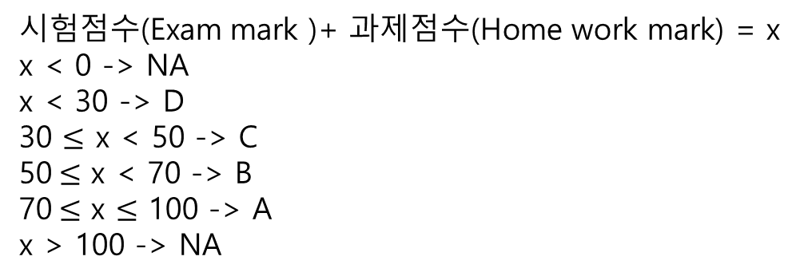
경계분할에 의한 테스트 케이스
시험점수(Exam mark )+ 과제점수(Home work mark) = x
x < 0 -> NA
x < 30 -> D
30 $≤$ x < 50 -> C
50$≤$ x < 70 -> B
70$≤$ x $≤$ 100 -> A
x > 100 -> NA
Tast Cases | TC1 | TC2 | TC3 | TC4 | TC5 | TC6 | TC7 | TC8 | TC9 | TC10
Inputs | -1 | 0 | 29 | 30 | 49 | 50 | 69 | 70 | 100 | 101
Expecation | NA | D |  | C |  | B |  | A |  | NA

